Slide 1
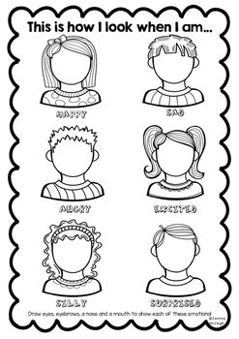
ــــر
ـــســـ
نِــ

Slide 2
ـــر
ــــمـــ
نَـــ

Slide 3
ــــر
ــــهـــ
نَـــ

Slide 4
ـــر
ــخـ
ــبــ
مِــ
ة

Slide 5
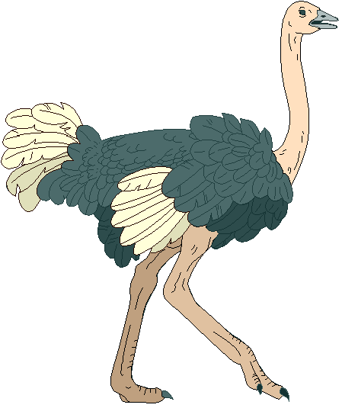
ــة
مـــ
ـــا
ــعــ
نَــ

Slide 6
ـــة
ــلــ
ـــخــ
نَــ

Slide 7
ـــة
ــلـــ
ـــحــ
نَــ

Slide 8
ـــة
ــمــ
ـــجــ
نَــ

Slide 9
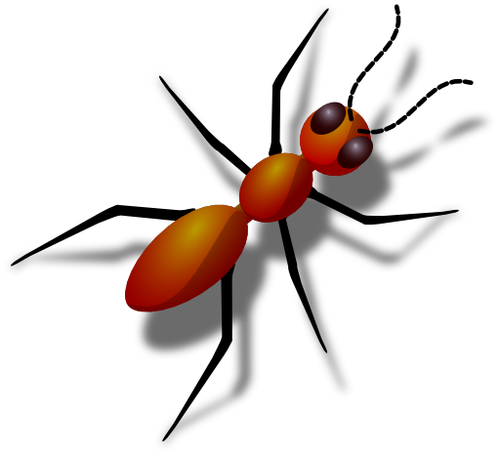
ــــة
ـــلــ
نَــ
ـــمـــ

